Slide 1
Calma
Remix with Pedro Capó, Farruko, Alicía Keys
Madison Pribble
Megan Ailstock

Slide 2
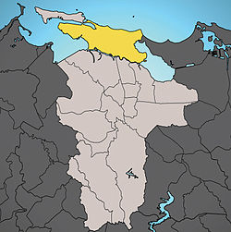
Pedro Capó
Tiene treinta y ocho años.
Es de Santurce, San Juan, Puerto Rico.
Es un cantante, compositor, muśico, y actor.
Pero su principal ocupación es un cantante.
Su abuelo también era cantante. Su abuelo influyó su amor por la música.
Pedro ha ganado muchos ASCAP premios.
Gano el “Latin Grammy Award for Best Long Form Music Video.”
Sus sentimientos se muestran a traveś del arte.

Slide 3
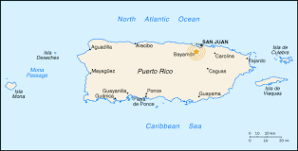
Farruko
Tiene veintiocho años.
Es un cantante pop de Puerto Rico.
Es de Bayomon, Puerto Rico.
Ganó dos premios en dos mil quince (2015).
Comenzó su carrera en dos mil nueve (2009).
Farruko fue nominado para el “Latin Grammy Award for Best Urban Music Album” en dos mil doce (2012).

Slide 4
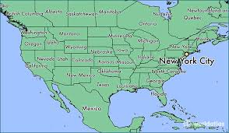
Alicía Keys
Tiene treinta y ocho años.
Nacido en Nueva York.
Es un cantante.
Escribir songes a los doce años.
Su madre es un actriz y influenciada Alicía.
Alicía escribe su propia música.
Ha ganado maś de quince grammys.

Slide 5
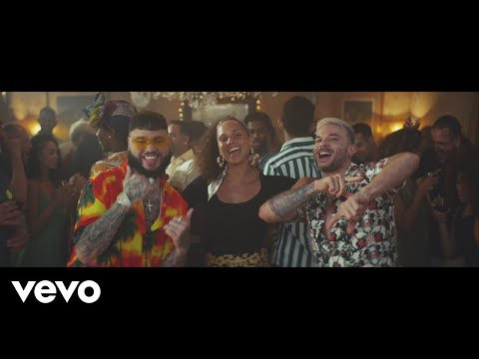
Calma (remix)
Publicado el Abril diecinueva, dos mil diecinueva (April 19, 2019).
Es latin pop.
Fue escrito en Davie, FLorida.
No se suponía que fuera un soltero.
https://www.youtube.com/watch?v=86kKFYmAMxA

Slide 6
5 frases importantes (repeat in spanish)
Vamo’ pa’ la playa pa’ curante el alma
Let’s go to the beach to heal our soul
Lento y contento, cara al vie-ento
Slow and happy, face to the wind
Porque pa’ vacilar no hay que salir de Puerto Rico
‘Cause we don’t need to leave Puerto Rico to have fun
Pa’ jugar como niño’, darno’ cariño
To play like children, give you love
Calma, mi vida, con calma
Relax, my love, relax

